Slide 1


27/07/2026
Hora: 17:20 - 19:00
Análisis y Diseño de Sistemas 1
Escuela de Ingeniería de Ciencias Y Sistemas
Tutor: Douglas Josué Martínez Huit

Slide 2

UNIDAD 2:
UX/UI

Slide 3



Foro Semanal
¿Estás Asignad@ en DTT?
Hoy se realizará el Corto #1
La próxima semana se asignará la Práctica única y el Corto #2

Slide 4

1. Foro Semanal
5. Dudas
2. Ejemplo Gitflow
6. Fotografía
3. Tarea 1
7. Corto #1
4. Clase 2 - Diseño y Usabilidad

Slide 5


El estudiante Analiza principios fundamentales de UX/UI
El estudiante Aplica 10 principios de Jakob Nielsen Heurísticas de Nielsen en diseño de interfaces
El estudiante Utiliza herramientas especializadas Figma, Adobe XD, Sketch para diseño UX/UI

Slide 6


DISEÑO Y USABILIDAD
CONSTRUYENDO SOFTWARE ÚTIL, CLARO Y CENTRADO EN EL USUARIO

Slide 7


Desarrollo Centrado en el Usuario
computer
Más Que Funcionalidad
En el desarrollo de sistemas, no basta con que el software sea funcional y cumpla con los requisitos técnicos.
Un producto exitoso también debe ser claro, intuitivo y agradable de usar.
touch_app
La Experiencia Real
El usuario final no evalúa el código que hay detrás, sino la experiencia que vive al interactuar con la interfaz.
Un diseño confuso, sobrecargado o poco accesible puede hacer que un software técnicamente perfecto fracase.
balance
Nuestro Objetivo
Nuestro objetivo es lograr el equilibrio de un software sólido en su funcionamiento y pensado para las personas que lo usarán.

Slide 8


Software Generico
apps
¿Qué es?
Un software genérico se refiere a un programa informático diseñado para ser utilizado por una amplia gama de usuarios o empresas en diferentes sectores o industrias.
Estos tipos de software son desarrollados para cumplir con funciones y necesidades comunes que son compartidas por múltiples usuarios.
widgets
Ejemplos Comunes
Algunos ejemplos comunes de software genérico que se utilizan diariamente en distintas industrias incluyen:
Suites de oficina
Programas de contabilidad
Software de gestión de proyectos
Navegadores web y reproductores multimedia

Slide 9
Software Generico vs Personalizado
apps
Software Genérico
Diseñado para un amplio grupo de usuarios con necesidades comunes.
Se desarrolla y comercializa en masa, siendo generalmente más accesible y de rápida adopción.
tune
Software Personalizado
Diseñado y desarrollado específicamente para satisfacer las necesidades y requerimientos únicos de una organización.
Se adapta y se construye a la medida de sus procesos.

Slide 10
PRINCIPIOS JAKOB NIELSEN

Slide 11

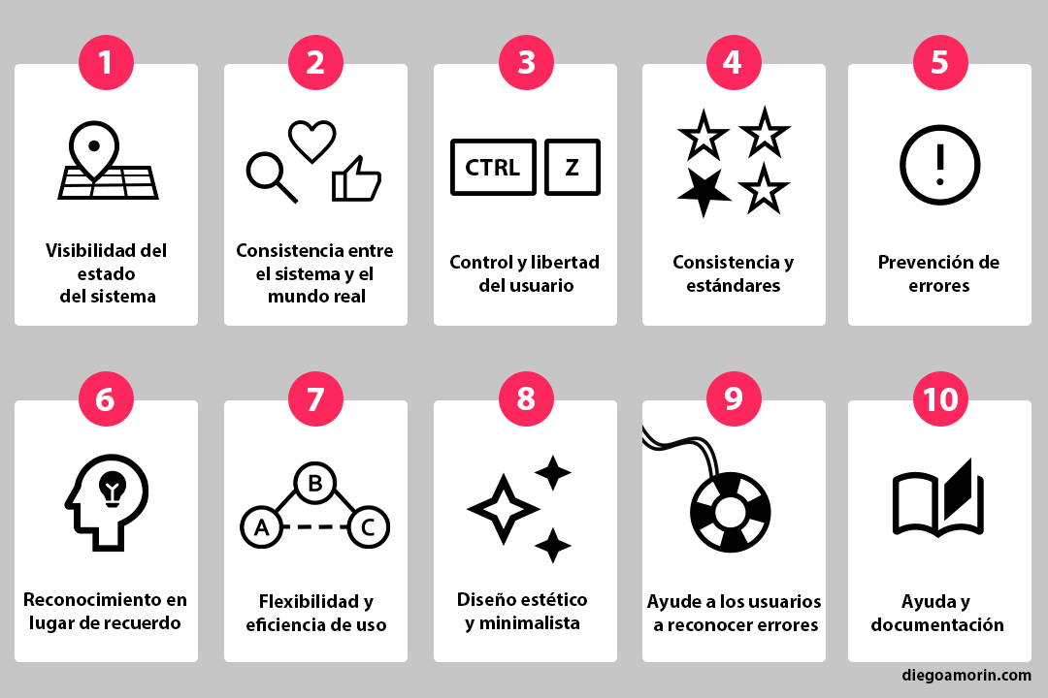

Slide 12
01
Visibilidad del estado del sistema
visibility
Comunicación activa
El sistema debe mantener informado al usuario sobre lo que está ocurriendo en la web a cada momento, ofreciendo respuestas rápidas y claras.
psychology
Evitar la incertidumbre
Tratar de no dejar a los usuarios pensando «¿Qué está pasando ahora?».
La retroalimentación constante elimina dudas y construye confianza.

Slide 13
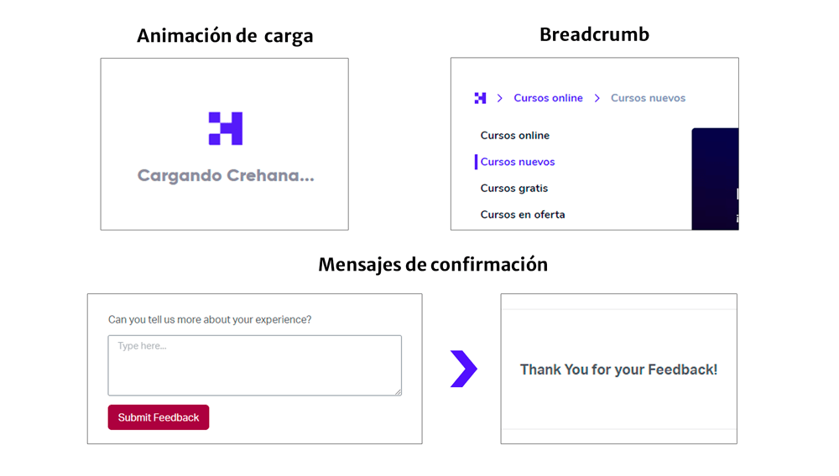

Slide 14
02
Consistencia entre el sistema y el mundo real
language
Idioma del usuario
El sistema tiene que hablar el idioma del usuario.
Se debe utilizar palabras, frases y conceptos que le sean familiares.
explore
Convenciones reales
Es recomendable que el diseño siga las convenciones del mundo real y se pueda intuir o comprender rápidamente cómo funciona la interfaz.

Slide 15
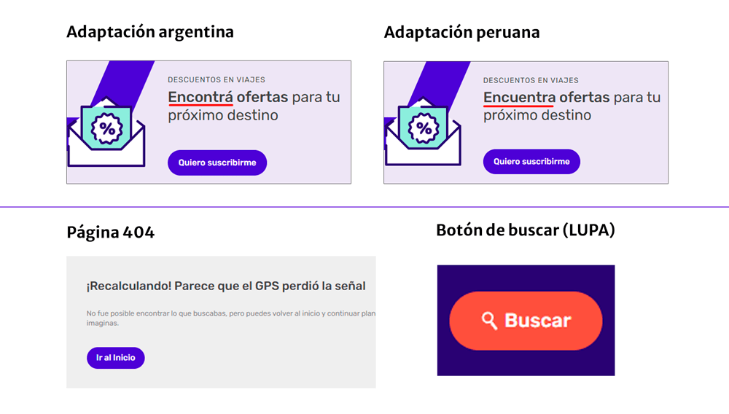

Slide 16
03
Control y libertad del usuario
exit_to_app
Salida de emergencia
Los usuarios suelen realizar acciones por error.
Siempre debe existir una «salida de emergencia» para revertir una acción no deseada de forma rápida.
undo
Control y seguridad
Ofrece al usuario el control de la plataforma para que se sienta seguro.
Una forma sencilla es agregar la funcionalidad de «deshacer» y «rehacer».

Slide 17
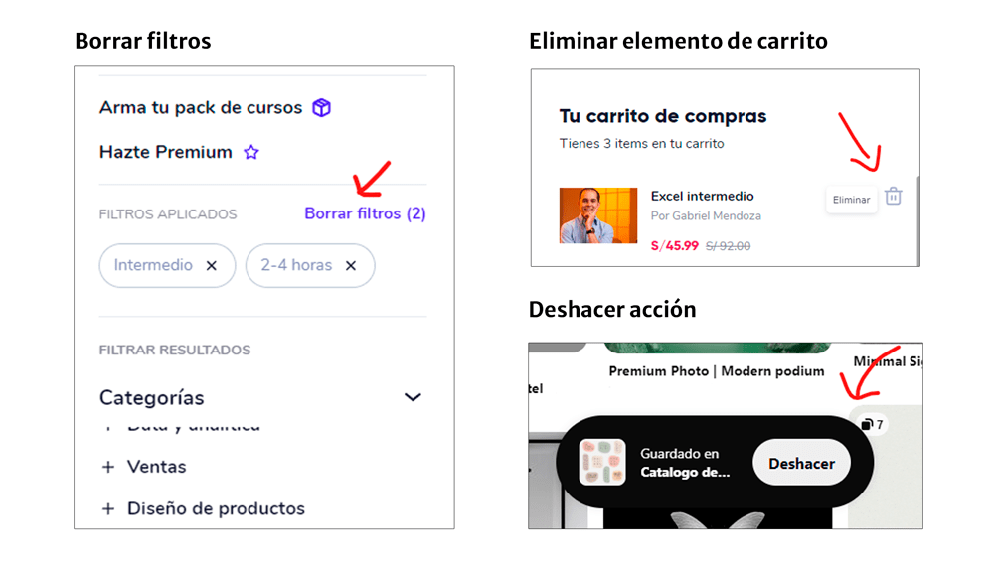

Slide 18
04
Consistencia y estándares
rule
Normas de la industria
Los usuarios no deben dudar si diferentes palabras o acciones significan lo mismo.
Sigue siempre las convenciones establecidas de la plataforma y la industria.
devices
Experiencia previa
Las personas ya tienen experiencia con otros productos. Cambiar elementos familiares los obliga a aprender algo nuevo. Esto debe de evitarse.
Usa patrones conocidos como la «Lupa» para buscar o «X» para cerrar.

Slide 19
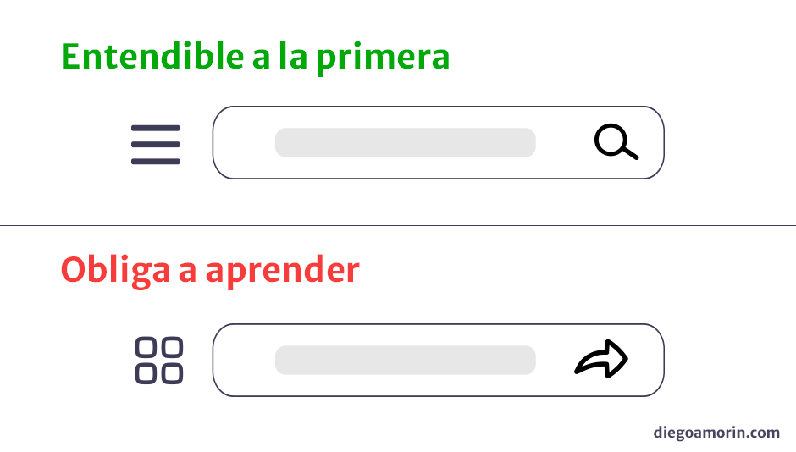

Slide 20
05
Prevención de errores
shield
Evitar errores
Los buenos mensajes de error son importantes.
Pero mejor aún, es crear un diseño que evite que los errores ocurran.
info
Asistencia activa
No esperar que los usuarios se equivoquen.
Agrega elementos de interfaz que lo ayuden a prevenir los errores antes de que sucedan.

Slide 21
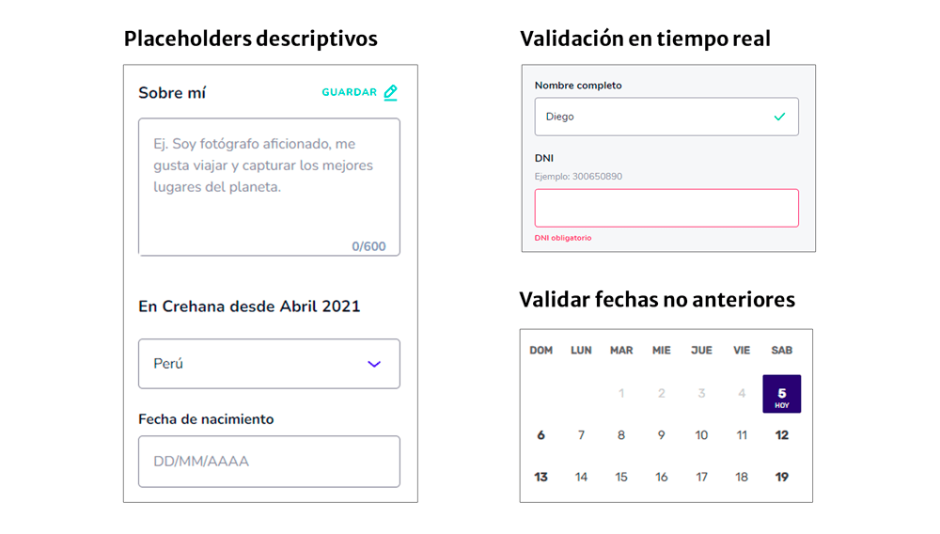

Slide 22
06
Reconocimiento en lugar de recuerdo
visibility
Visibilidad de elementos
Minimizar el uso de memoria del usuario haciendo visibles los elementos, las acciones y las opciones de la interfaz.
psychology
Evitar la memorización
Las interfaces deben promover el reconocimiento y evitar que los usuarios memoricen sus acciones o elementos al desplazarse por el sistema
Hazte las siguientes preguntas para validar el diseño:
¿Conoce el usuario de donde viene y a donde va?
¿Tiene que recordar cosas para entender lo que esta pasando?
¿cómo lo ayudamos a recodar?

Slide 23
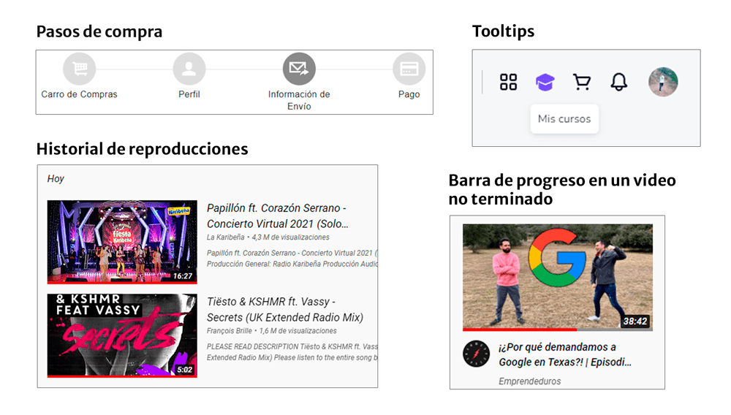

Slide 24
07
Flexibilidad y eficiencia de uso
speed
Atajos y aceleradores
Los usuarios más experimentados deben poseer atajos y aceleradores para realizar sus operaciones habituales de forma rápida y eficiente.
tune
Personalización activa
La clave es permitir la personalización tanto del contenido como de la funcionalidad para adaptarse perfectamente a cada tipo de usuario.
De esta forma, tiene alternativas para personalizar sus acciones frecuentes.

Slide 25
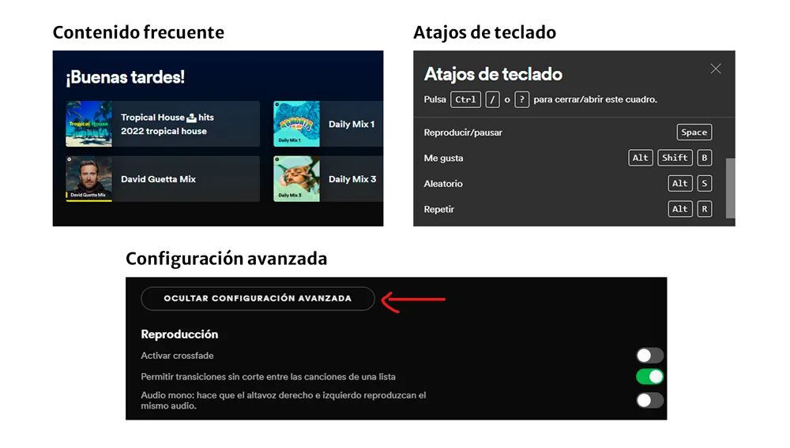

Slide 26
08
Diseño estético y minimalista
brush
Simplificación de interfaz
Las interfaces no deben contener información irrelevante o que rara vez se necesite.
Se debe conocer qué tipo de contenido necesita el usuario.
help_outline
Menos es más
Cada elemento extra compite con la información relevante y disminuye su visibilidad.
Hazte estas preguntas para validar el diseño:
¿Qué necesita mi usuario?
¿Qué valor le aporta lo que le estoy mostrando?

Slide 27
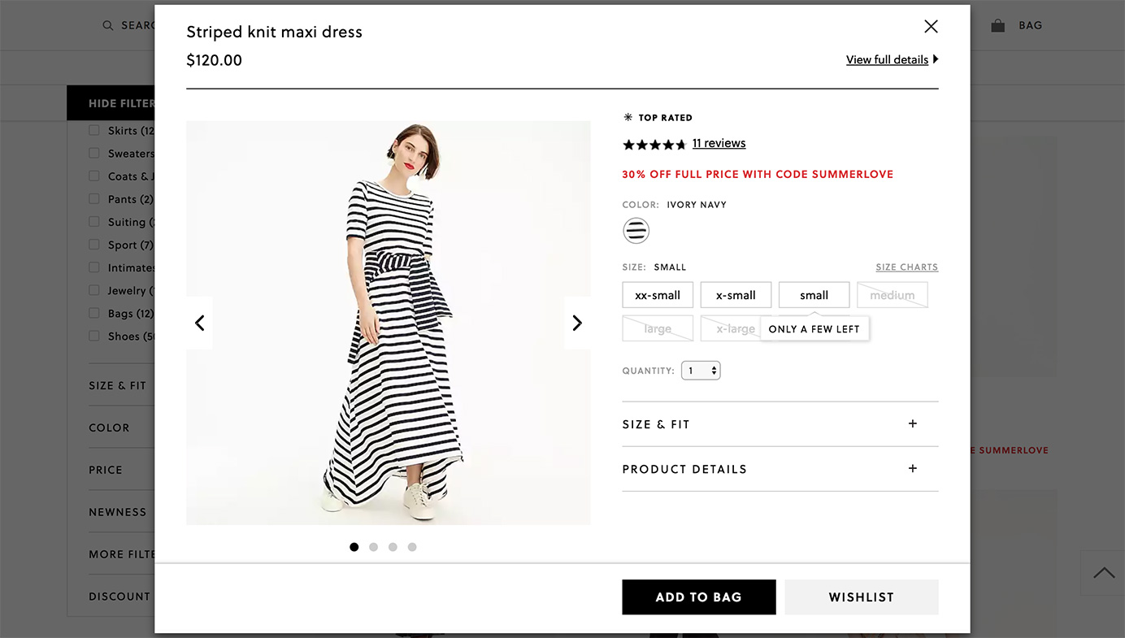

Slide 28
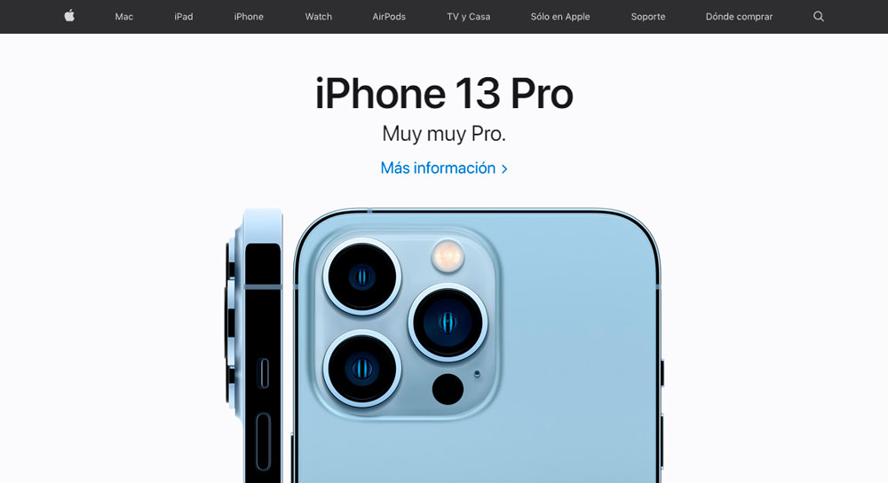

Slide 29
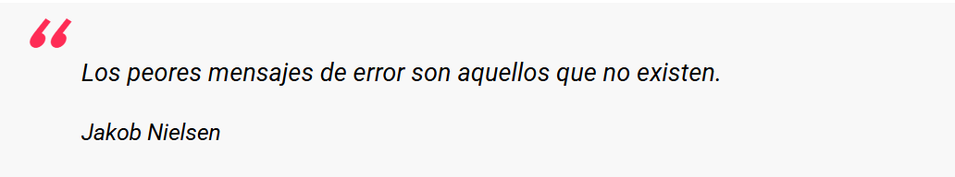
09
Reconocer, diagnosticar y recuperarse de errores
forum
Lenguaje claro y simple
Los mensajes de error deben expresarse en un lenguaje entendible, sin códigos de error.
Se debe describir con precisión el problema y sugerir constructivamente una solución.

Slide 30
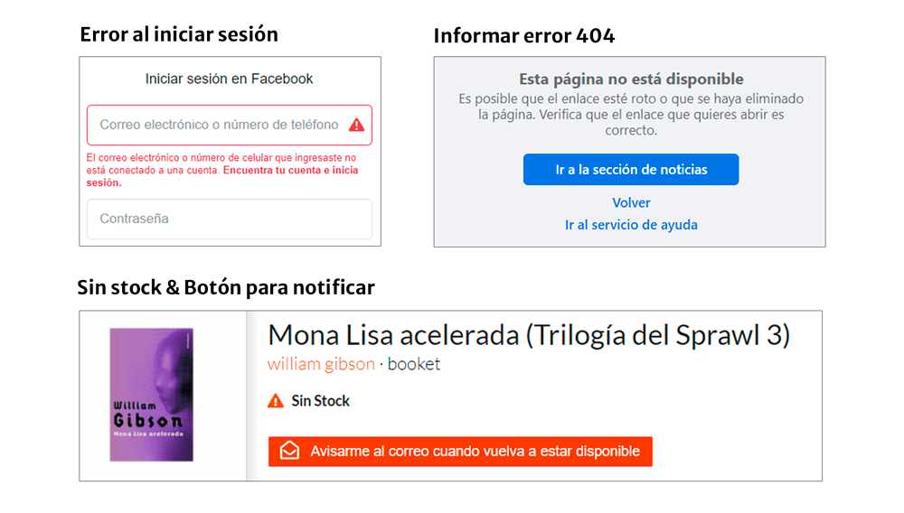

Slide 31
10
Ayuda y documentación
menu_book
Documentación de soporte
Lo ideal es que un sistema no necesite ninguna explicación adicional.
Pero en algunos casos, se debe proporcionar una documentación para ayudar a los usuarios a entender cómo completar sus tareas.
assignment
Fácil acceso y concisión
El contenido de ayuda y documentación deben ser fáciles de encontrar y tener pasos definidos de manera concisa, es decir, corto no extenso.

Slide 32
Diseño UX/UI

Slide 33

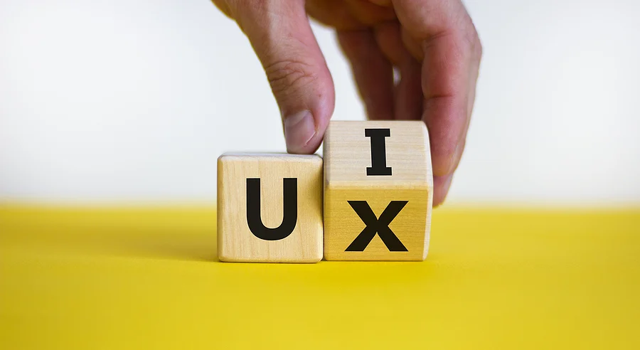
UX
USER EXPERIENCE
  Disciplina que diseña experiencias de usuario útiles, fáciles y agradables que se centra en cómo las personas interactúan con un producto o servicio.
  Es hacer que un producto se sienta fácil e intuitivo de usar.
  Diseñar pensando primero en las personas y no en la tecnología.

Slide 34
UI
USER
INTERFACE
  Es el diseño de la interfaz visual con la que interactúa el usuario donde se analiza colores, tipografía, iconos, botones y disposición de elementos.
  Es cómo “se ve” y “se toca” una app o página web, es decir, lo que hace que un software no solo funcione bien, sino que sea agradable de mirar y usar.

Slide 35
UX VS. UI
Característica
psychology User Experience (UX)
palette User Interface (UI)
Enfoque Principal
Optimización del recorrido, la utilidad y el flujo del usuario al interactuar con el sistema.
Estética visual, la interactividad y los puntos de contacto directo con el usuario.
Naturaleza
Es la estructura invisible que hace que un producto se sienta lógico, fácil de usar e intuitivo.
Es la capa visible: colores, tipografía, botones, espaciados y disposición gráfica.
Prioridad / Objetivo
Prioriza la empatía, la investigación de usuarios y la resolución de problemas funcionales para hacer útil el producto.
Traduce la arquitectura del UX en una presentación digital estética, consistente, y atractiva.

Slide 36
UX VS. UI
VS
"UX hace útil un producto"
mientras que
"UI lo hace estético"

Slide 37
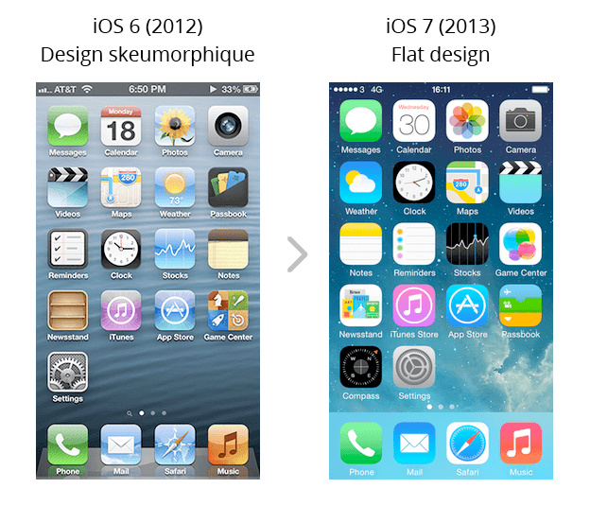
UI - EVOLUCIÓN DE LAS INTERFACES
SKEUOMORFISMO VS. FLAT DESIGN
  El skeuomorfismo es un estilo de diseño que imita texturas y materiales del mundo real para hacer que los objetos digitales se vean y se sientan más familiares.
  El estilo de diseño plano es sin efectos tridimensionales, sombras realistas ni texturas. Se populariza en 2012–2013 gracias a Apple con iOS 7.

Slide 38
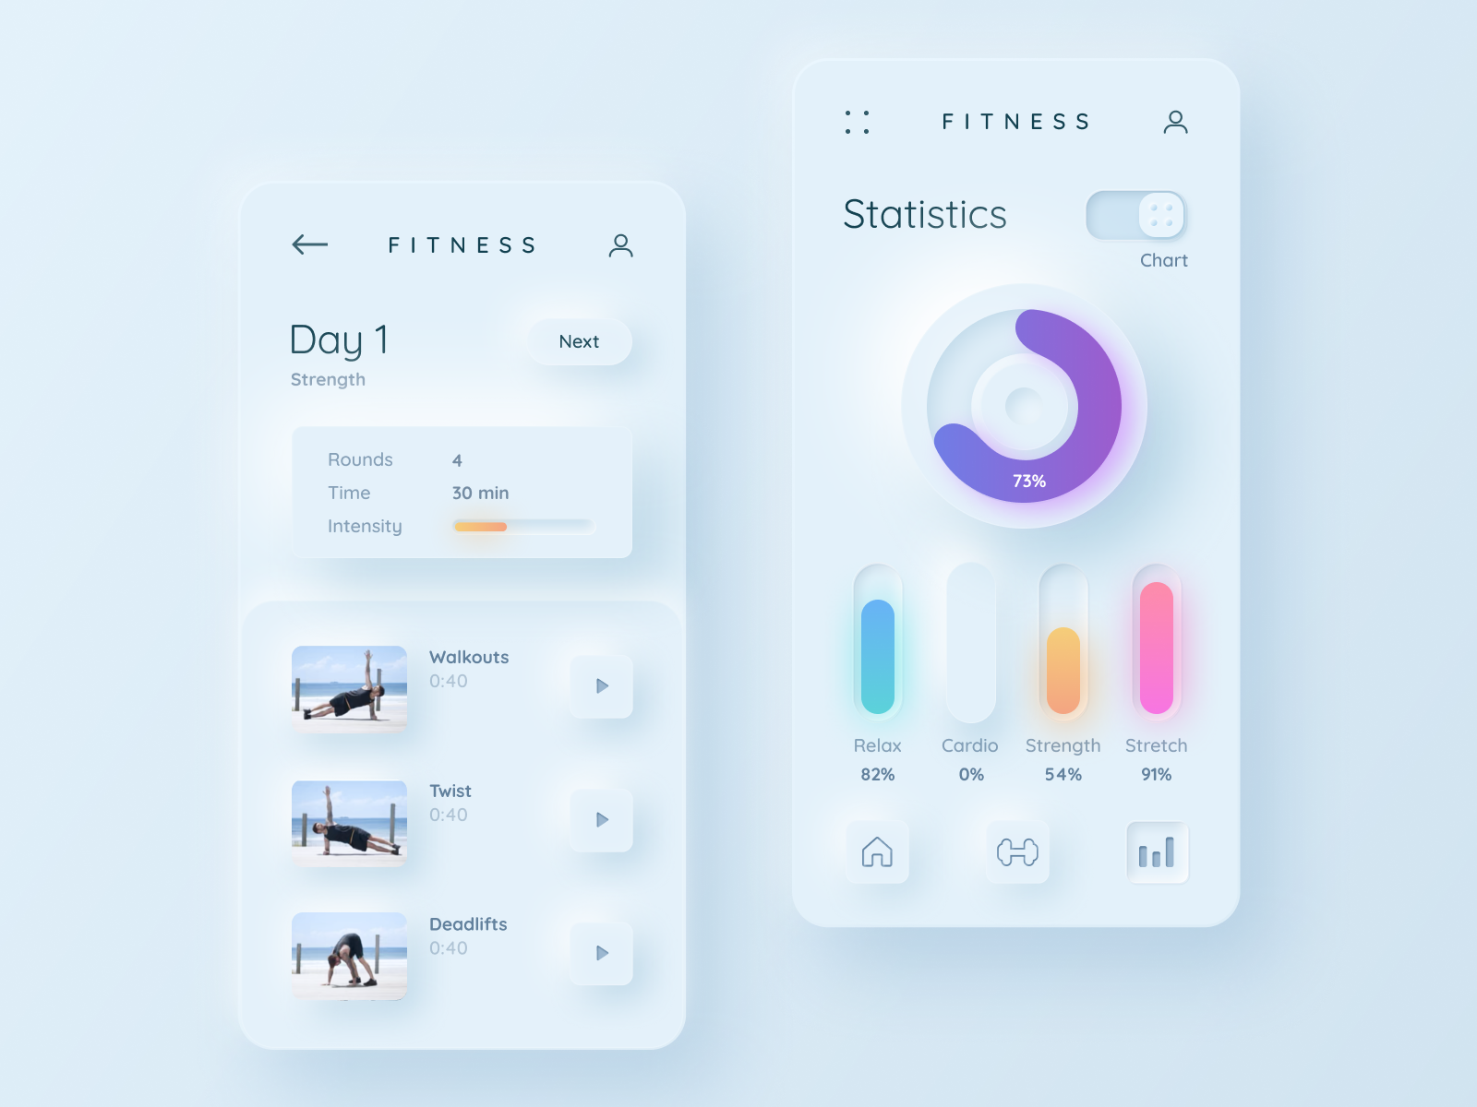
UI - TENDENCIAS
NEUMORFISMO
  Tendencia de diseño visual que combina realismo y minimalismo el cual tiene un estilo que usa sombras internas y externas muy suaves para crear efecto 3D.
  El neumorfismo como tendencia de diseño empezó a ganar popularidad a finales de 2018
iOS 14 a implementado este tipo de diseño.

Slide 39

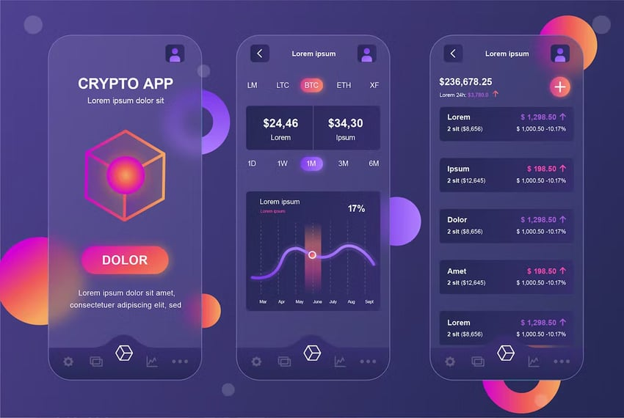
UI - TENDENCIAS
GLASSMORFISMO
  El glassmorfismo es un estilo de diseño que imita la apariencia del vidrio esmerilado, translúcido o “glassy” mediante efectos de desenfoque y transparencia combinados con sombras suaves y bordes redondeados
  Ha ido ganando en popularidad desde su aparición, a principios del 2020 hasta la actualidad.
Apple Vision Pro es una de las empresas que han sabido implementar este tipo de diseño.

Slide 40
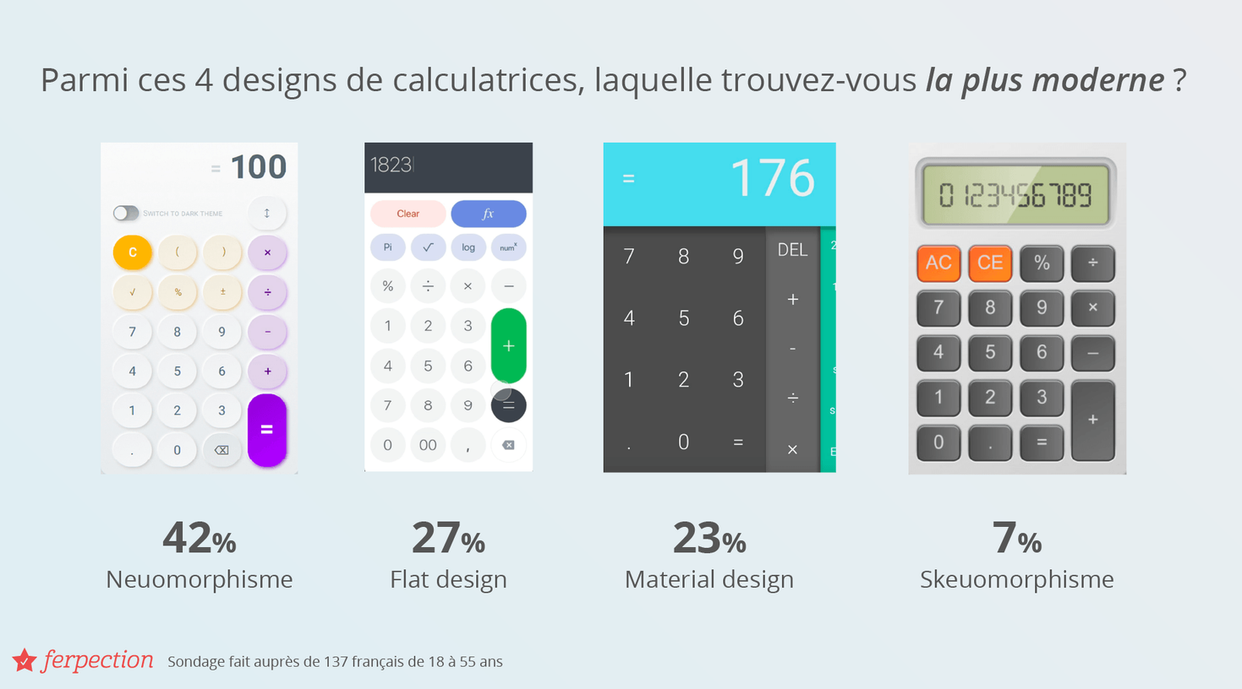
UI - PREFERENCIAS
Material Desing es un diseño híbrido de Flat design y Skeumorphime que busca equilibrio entre estética

Slide 41
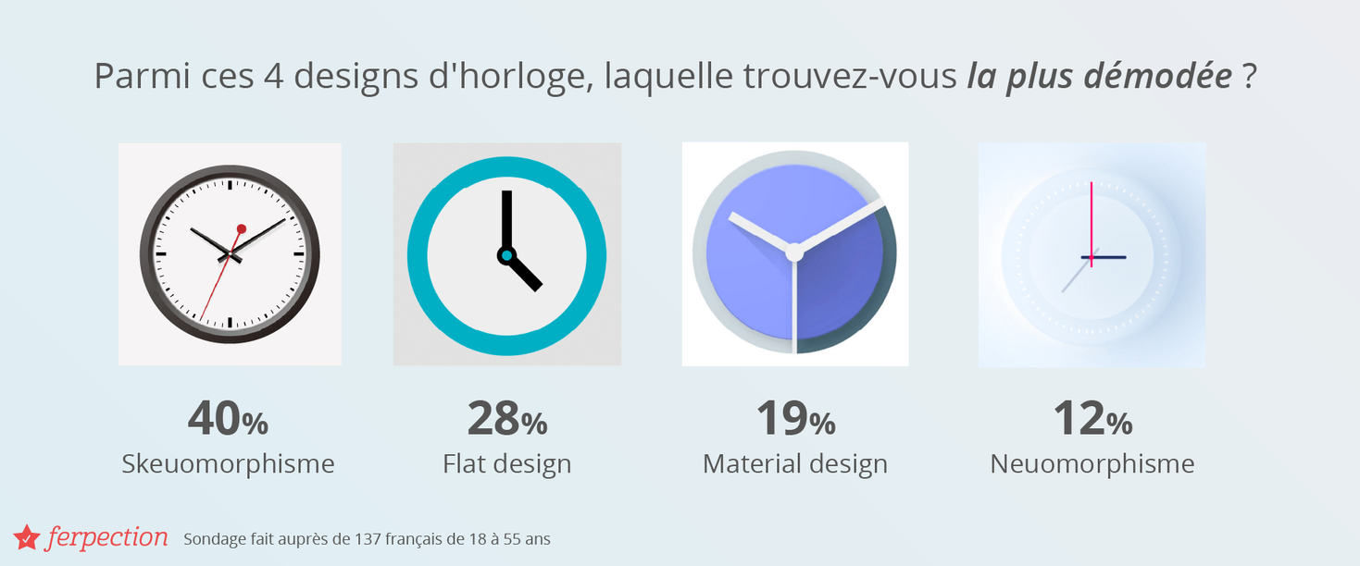
UI - PREFERENCIAS
Material Desing es un diseño híbrido de Flat design y Skeumorphime que busca equilibrio entre estética

Slide 42
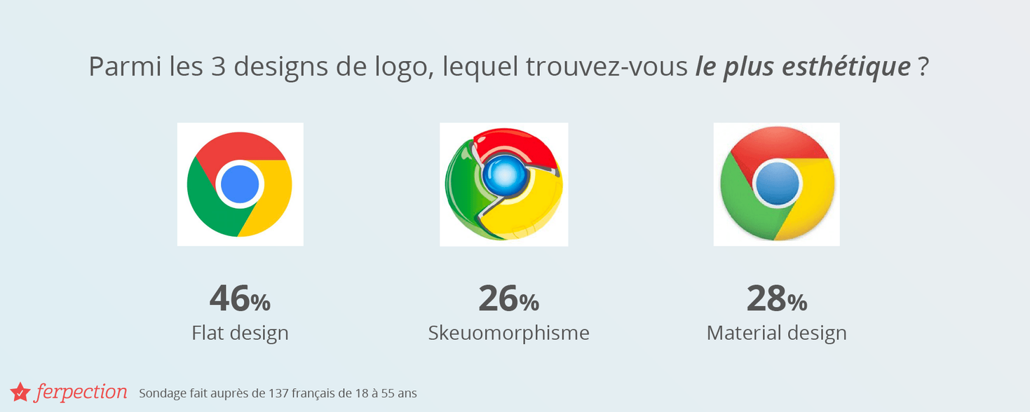
UI - PREFERENCIAS
Material Desing es un diseño híbrido de Flat design y Skeumorphime que busca equilibrio entre estética

Slide 43
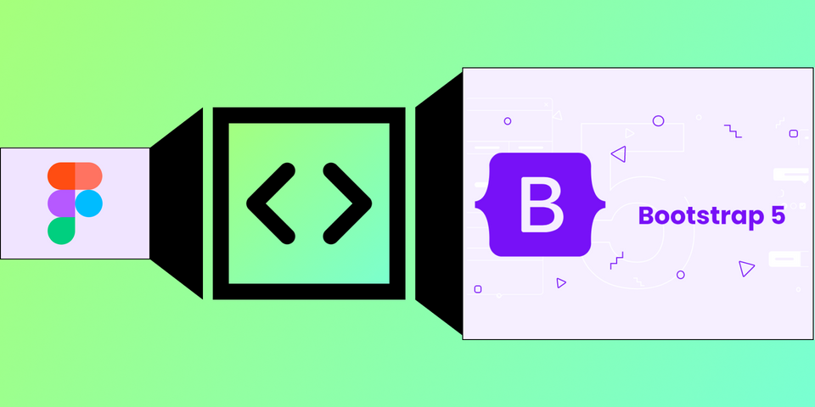
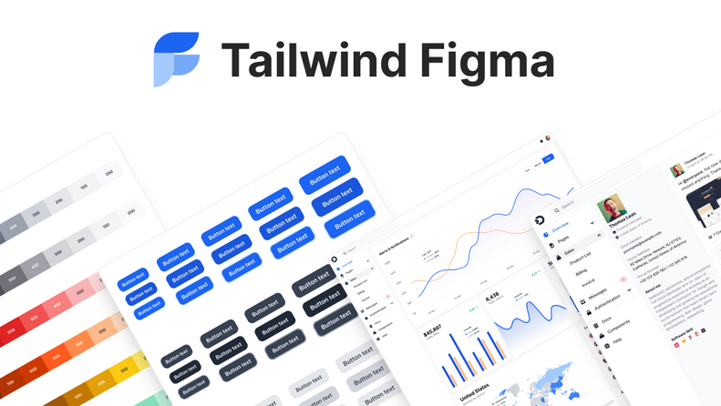
Diseño y Desarrollo de Interfaces UI/UX

Slide 44
Diseño y Desarrollo de Interfaces UI/UX
La combinación de Figma y Bootstrap/Tailwind/Primefaces crea un flujo eficiente en el ciclo de vida del diseño y desarrollo UI/UX.
Esto contribuye a una experiencia de usuario más fluida, interfaces consistentes y productos digitales más robustos y atractivos.

Slide 45

  Software Generico: Es aquel que suele ser usado por varios tipos de negocios y pueden ser configurados según necesidades y se producen en masa.
  Principios de Jakob Nielsen: Sirven para resolver los problemas de usabilidad más comunes en las interfaces web. De esta manera, la interfaz puede ofrecer una mejor experiencia a los usuarios que la visiten.
  UX/UI: Permiten al usuario interactuar de manera facil e intuitiva con una aplicación ya que al usuario final no le importa saber como funciona por detras sino que el uso sea facil para él.

Slide 46
VALOR DE LA SEMANA: EMPATÍA
En UX, la empatía significa dejar de pensar como desarrolladores y empezar a pensar como usuarios.
No diseñamos para nosotros, diseñamos para personas con diferentes conocimientos, contextos y necesidades.
Cuando entendemos eso, creamos interfaces más claras, simples y útiles.
Porque una buena interfaz no es la que más le gusta al desarrollador, sino la que mejor le sirve al usuario.

Slide 47

  https://es.linkedin.com/pulse/las-diferencias-entre-un-software-gen%C3%A9rico-y-uno-personalizado-1c
  https://diegoamorin.com/10-principios-usabilidad/

Slide 48
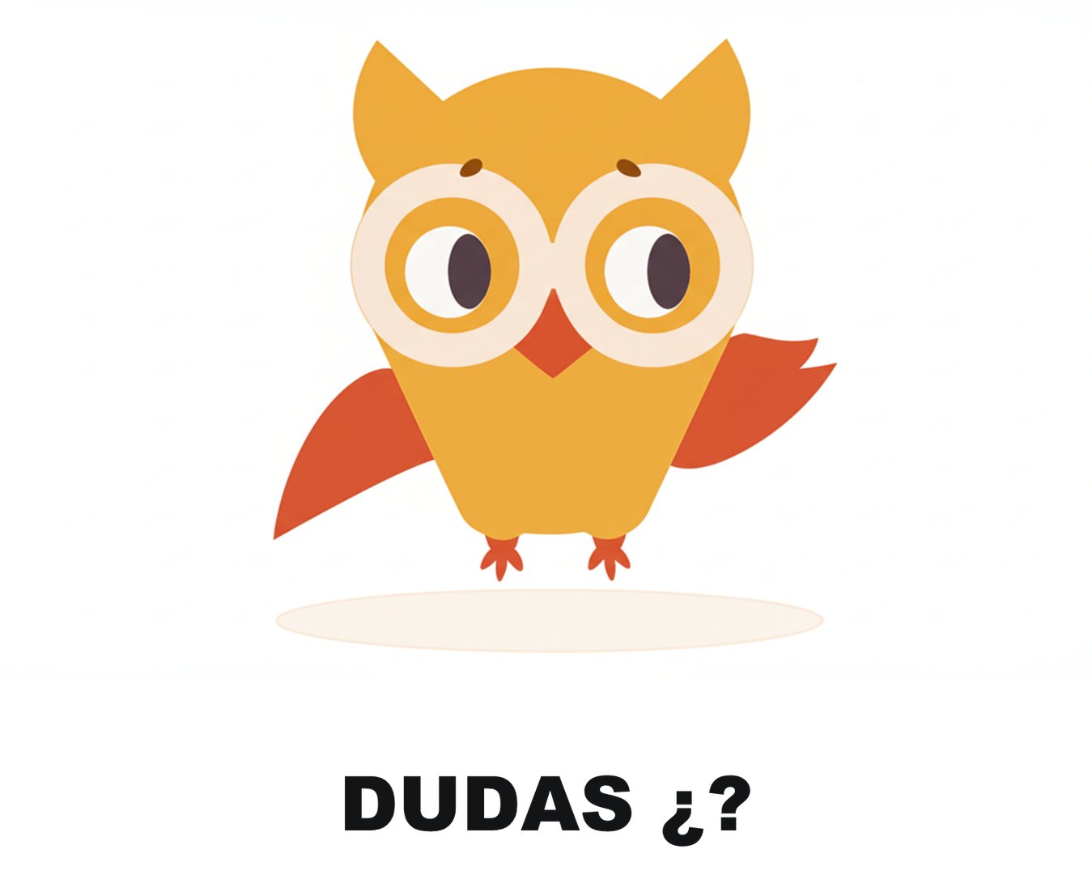

Slide 49
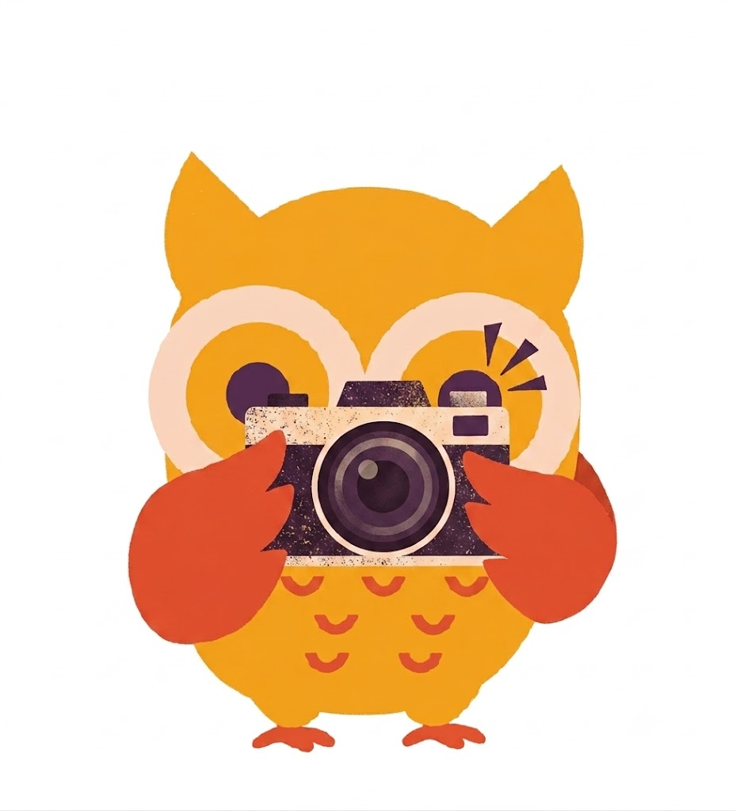
Fotografía de la Clase

Slide 50
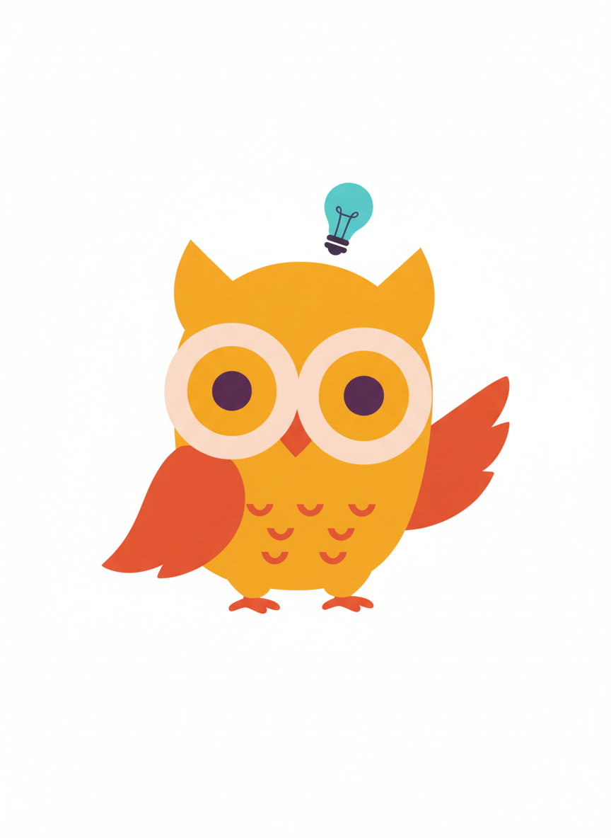
Corto #1

Slide 51

Corto 1
18:45
---
19;00
---
15
---
---
---
---
---
---
---
---
---
---
---
---
---
---
---
---
---
---

Slide 52


